Slide 1
Д.И.Фонвизин

Slide 2
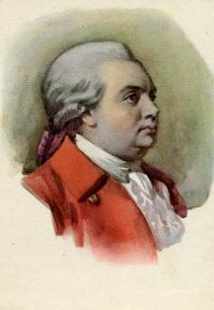
«Сатиры смелый властелин.»
А.С.Пушкин

Slide 3
Биография писателя
Родился Денис Иванович Фонвизин в Москве. Детство Фонвизина прошло в патриархальной обстановке в доме отца – чиновника ревизион-коллегии. Отец, Иван Андреевич, имел большое влияние на сына. Это был на редкость прямой Образование, правдивый и честный человек. Образование Фонвизин получил в университетской гимназии и на философском факультете Московского университета (1759-1762), где, по словам самого писателя «получил вкус к словесным наукам». По окончании университета поступил в Коллегию иностранных дел в качестве переводчика, но уже в 1763г. Перешел на службу секретарем И.П.Елагина, кабинет-министра Екатерины II, писателя и театрального деятеля.

Slide 4
С юности Фонвизин славился остроумием. «Весьма рано появилась во мне склонность к сатире, - вспоминал писатель. – Острые слова мои носились по Москве; а как они были для многих язвительны, то обиженные оглашали меня злым и опасным мальчишкою; все же те, коих острые слова мои лишь только забавляли, прославили меня любезным и в обществе приятным».

Slide 5
Начало литературной деятельности.
Литературная деятельность Фонвизина началась еще в бытность его студентом. В 1761г. Он делает ряд переводов басен и нравоучительно-сатирических произведений с немецкого языка, а в следующем году, после переезда в Петербург, развивает усиленную литературную деятельность. Фонвизин был постоянным гостем литературного кружка Козловского, и в результате сближения с этим кружком написал свое самостоятельное произведение – «Послание к слугам Шумилову, Ваньке и Петрушке».

Slide 6
Комедия «Бригадир» (написана в период с 1766 по 1769г., напечатана в 1768г.)

Slide 7
В 1764 году Фонвизин впервые выступил с самостоятельным драматическим произведением – комедией «Корион», а через несколько лет после нее появляется социально-бытовая комедия «Бригадир».

Slide 8
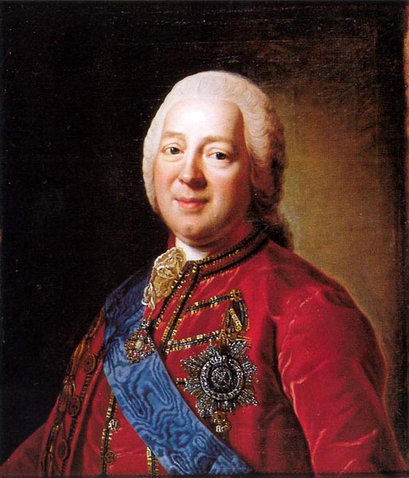
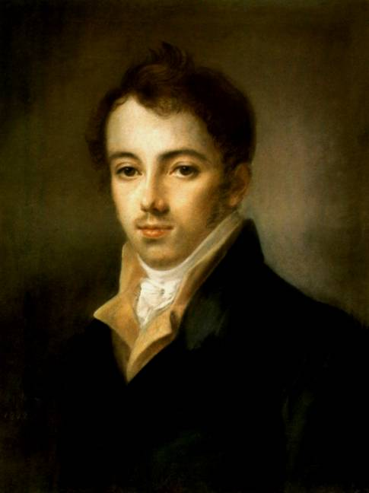
Д.И.Фонвизин и П.И. Панин

Slide 9
В период с 1769 по 1782 служил секретарем в Иностранной коллегии графа П.И.Панина – воспитателя наследника престола, будущего императора Павла I. Работа под его началом, общение с носителем передовых идей своего времени не могли не оказать влияния на формирование жизненных принципов и политических ориентиров самого Фонвизина. Совместно с Паниным разделявшим его общественные взгляды, создает «Рассуждение о непременных государственных законах».

Slide 10
В 1882г. Была написана, а в 1883г. Напечатана вторая комедия – «Недоросль» – кульминационная в развитии творчества писателя. Комедии Фонвизина встретили с восторгом. В.Г.Белинский писал: «Русская комедия началась задолго до Фонвизина, но началась только с Фонвизина: его «Бригадир» и «Недоросль» наделали страшного шума при своем появлении и навсегда останутся в истории русской литературы.

Slide 11
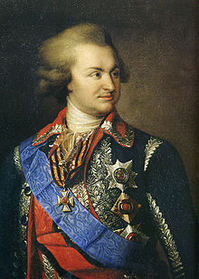
Г.Потемкин
«Умри теперь, Денис, или хоть больше ничего уже не пиши! Имя твое бессмертно будет по этой одной пьесе», - с такими словами, как рассказывает легенда, обратился к Фонвизину после представления его комедии «Недоросль» всесильный фаворит Екатерины II Григорий Потемкин.

Slide 12
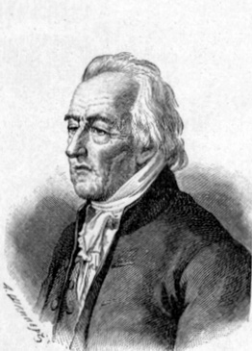
И.А.Дмитриевский
Премьера состоялась24 сентября 1782г. В Петербурге в деревянном театре на Царицыном лугу (ныне Марсово поле). Сколько же нужно было смелости и благородства, чтобы сделать этот спектакль своим бенефисом… Именно так поступил «первый российски1й актер» Иван Афанасьевич Дмитриевский, давний друг Фонвизина и почитатель его таланта.

Slide 13
Неудивительно, что Денис Фонвизин оказался среди тех, кто составил политическую оппозицию правительству: братья Панины, княгиня Е.Р. Дашкова – люди знатные, стремившиеся к независимости, хорошо знавшие придворную жизнь и видевшие, как легко попираются законы у самого трона.
Прошение писателя об отставке, поданное в 1782г., когда он хлопотал о постановке «Недоросля», императрица Екатерина I I удовлетворила тотчас же, уволив его «от всяких дел». Но от литературы уволить его было невозможно.

